Slide 1
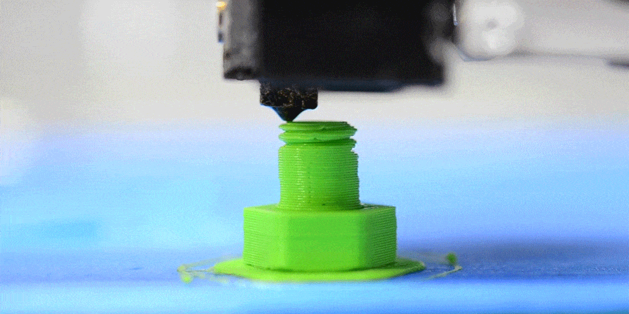
Introduction to 3D FDM Printing
All about 3D FDM

Slide 2
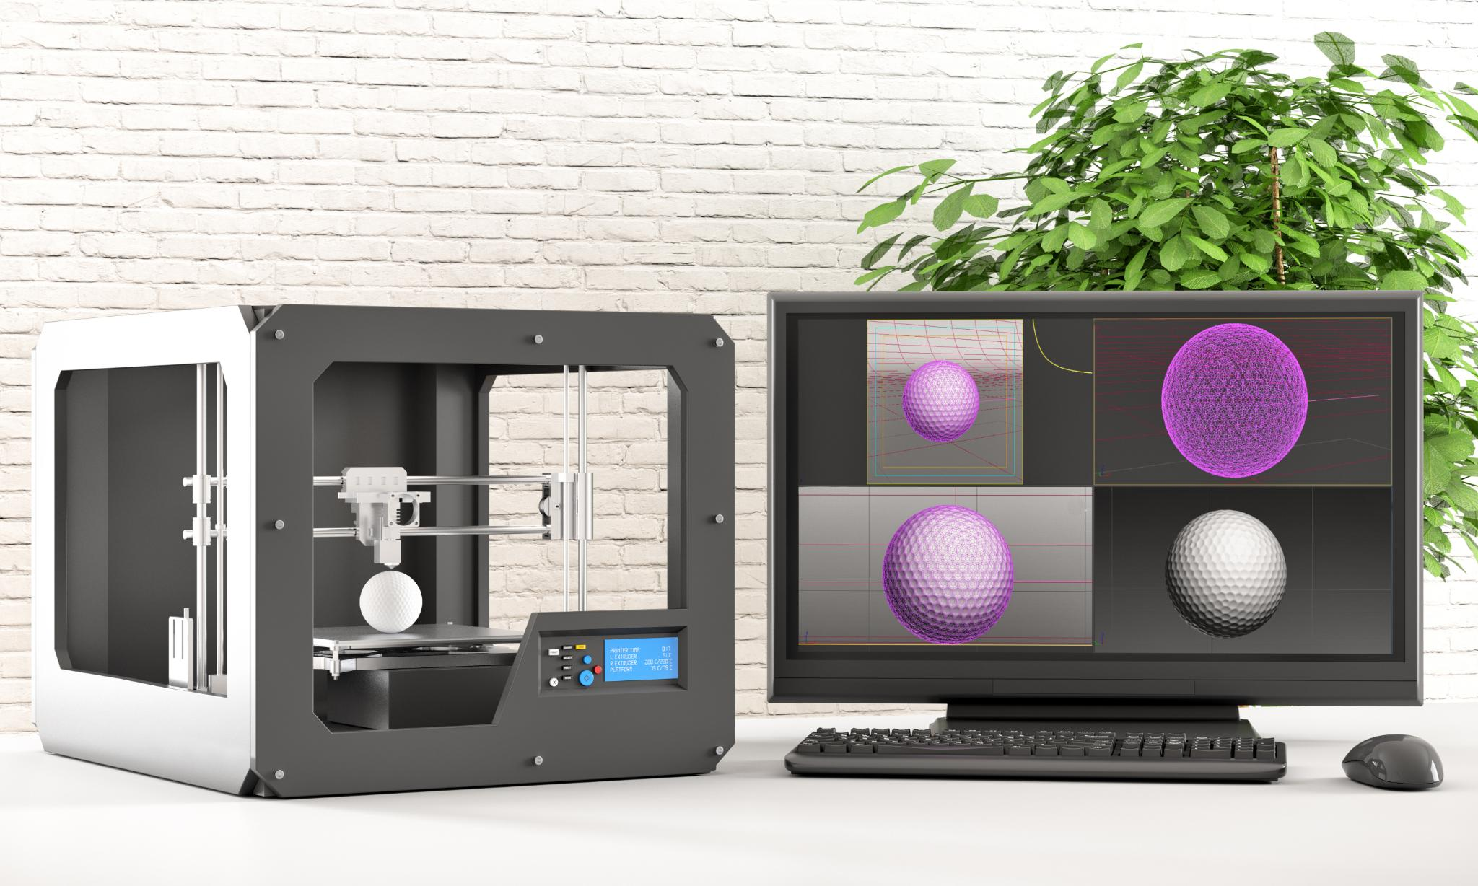
Stampa 3D FDM
Come funziona?
Come si usa?
Guida step-by-step, from zero to hero.
Parametri per la stampa.
Tipi di filamento.
Notes:
https://formlabs.com/blog/fdm-vs-sla-compare-types-of-3d-printers/
https://all3dp.com/2/fused-deposition-modeling-fdm-3d-printing-simply-explained/

Slide 3
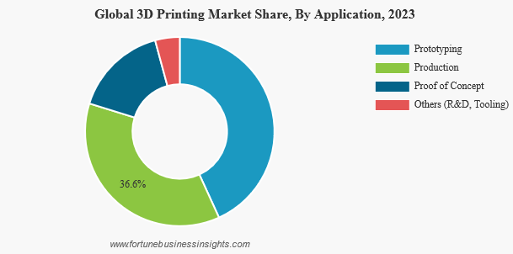

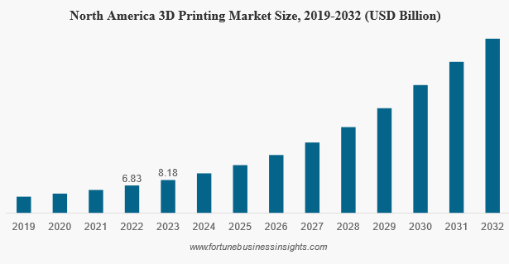
Un po’ di dati
Notes:
https://www.pcbway.com/rapid-prototyping/manufacture/?type=2&reffercode=TOP

Slide 4
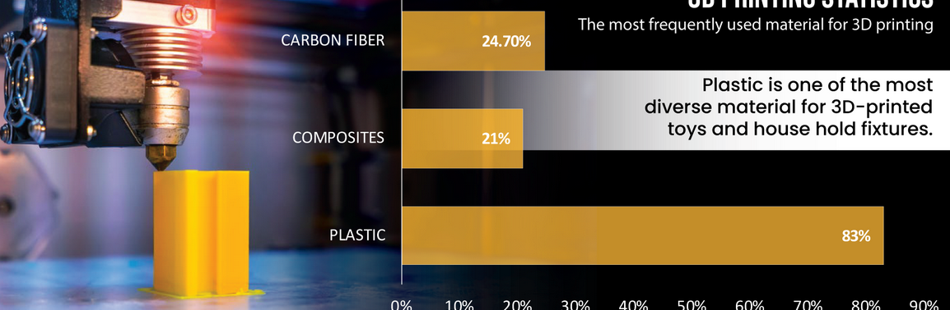
Altri dati

Slide 5
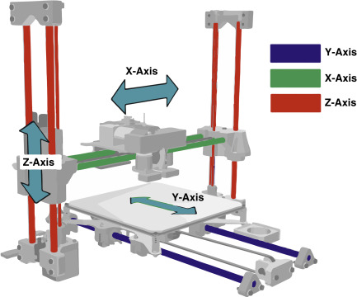
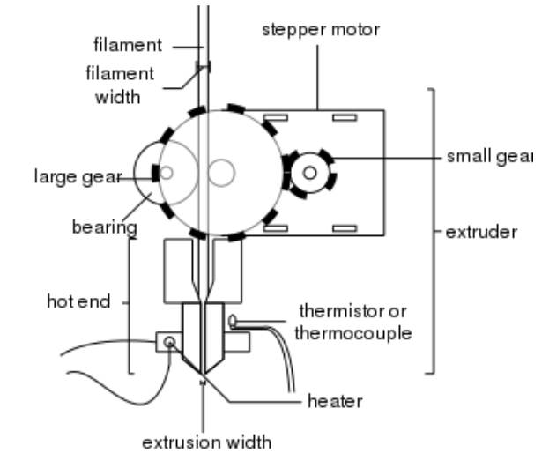
Come è fatta
Piano XY
Asse Z
Letto (Bed plate)
Estrusore (Extruder)
Ugello (Nozzle)
Scheda madre (Mainboard)
Supporto Filamento (Filament Spool)
Notes:
https://www.centropiaggio.unipi.it/sites/default/files/course/material/2013-11-29%20-%20FDM.pdf https://reprap.org/wiki/RepRap

Slide 6

Come funziona
Ingestione del filamento
Scoglimento del filamento
Raffreddamento filamento

Slide 7
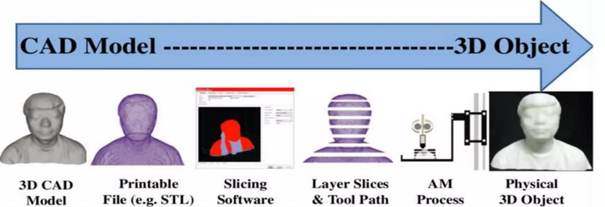
Creazione di un modello

Slide 8
Come trovare un modello
- https://www.printables.com/
- https://www.thingiverse.com/
- https://thangs.com/?sort=trending
- https://all3dp.com/printables/
- https://cults3d.com/
- https://www.myminifactory.com/

Slide 9
Come creare un modello
Disegnare un modello usando un software di progettazione.
Partenza dalla base in 2D.
Estrusione del corpo in 2D nella terza dimensione.
- Blockscad 3D
- Doodle 3D
- Tinker CAD
- Fusion 360
- Sketch Up
- onshape.com
Notes:
- https://www.blockscad3d.com/editor/
- https://doodle3d.com/
- https://www.tinkercad.com/dashboard
- https://www.autodesk.com/products/fusion-360/personal
- https://www.onshape.com

Slide 10

Proviamo a creare un modello
Blocco Lego
Una bottiglia
Case iphone
Qualcosa a caso

Slide 11

Fine parte 1

Slide 12
Preparazione della stampante
Livellamento
Calibrazione assi
Installazione e collegamento al pc
Stampa di prova
Scelta del materiale

Slide 13
Preparazione della stampa
Software progettazione
Esportare il progetto
Software slicing
Slice il progetto

Slide 14
Progettazione e modelli
Descrizione del modello
Commenti
Print-in-place (una stampa sola)
No-support (senza supporti)
Licenza di utilizzo

Slide 15
Slicing
FlashPrint
OrcaSlicer
Cura Slicer
Prusa Slicer

Slide 16
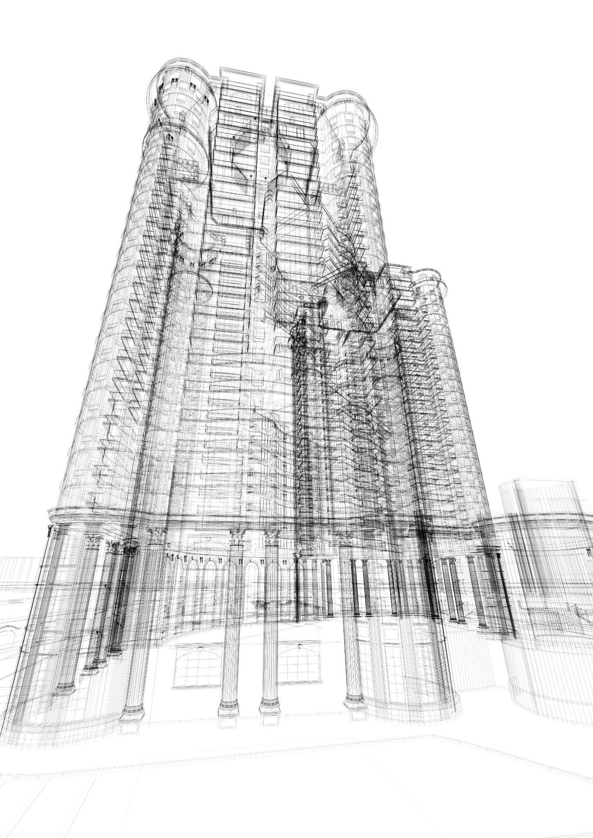
Preparare un modello per la stampa
Importazione del modello tradizionale nel software di modellazione 3D
Riparazione del modello se necessario
Slicing del modello
Notes:
Il primo passo nella preparazione di un modello per la stampa 3D consiste nell'importare il modello in un programma di modellazione 3D. Ciò consentirà di riparare eventuali errori che potrebbero impedire l'elaborazione del modello. Una volta riparato, il modello deve essere tagliato in fette sottili con un software di slicing. Questo permetterà alla stampante di creare il modello strato per strato.

Slide 17
Lets go printing

Slide 18
Post print
Rimozione della stampa
Aspettare che si raffreddi il piatto
Smarmellare il piatto
Eventualmente, raschiare con la paletta in plastica
Pulizia della stampa
Rimuovere eventuali rimasugli usando le pinze
Pulizia della stampante
Rimuovere eventuali rimasugli all’interno della stampante

Slide 19
Risoluzione problemi di stampa
https://www.simplify3d.com/resources/print-quality-troubleshooting/
Temperatura ambientale costante
Temperatura stampante corretta
Scelta del filamento corretto

Slide 20
Risoluzione problemi stampante
Stampante non livellata
Fine/rottura filamento
Nozzle Occlusion

Slide 21
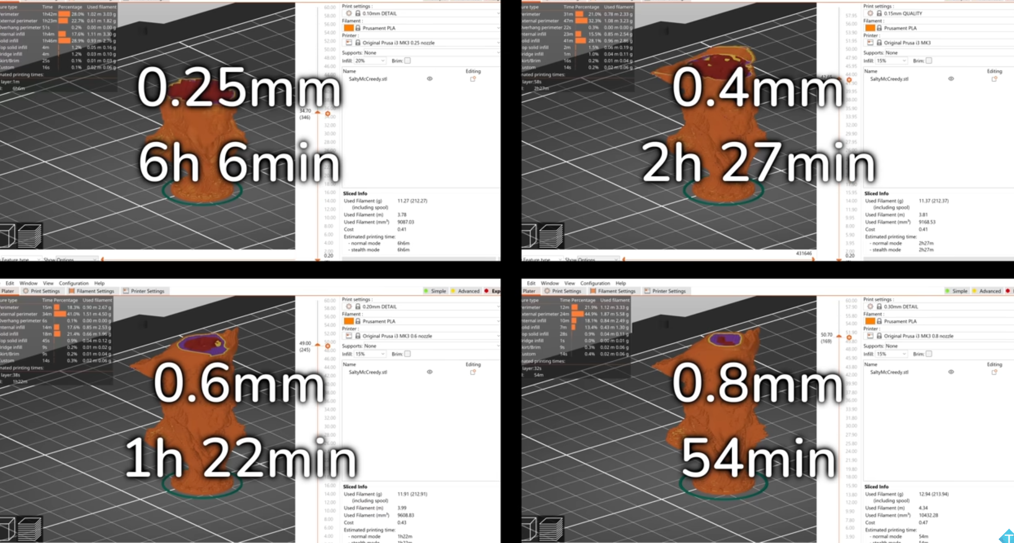
Nozzles

Slide 22
Problema: progetto troppo grande
Taglia e incolla (in progettazione o in slicing)
Modifica il file e aggiungi delle giunture
Guida o bullone
Japanese wood join
Notes:
https://www.youtube.com/watch?v=4cnJFZZRui0
https://architizer.com/blog/inspiration/industry/japanese-art-of-wood-joinery/

Slide 23
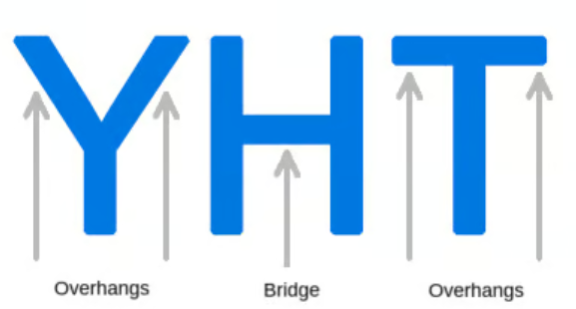
Problema: overhangs e bridge
Notes:
https://all3dp.com/1/3d-printing-support-structures/

Slide 24
Problema: dimensioni di stampa non rispettate
Testare le dimensioni e aggiungere una tolleranza

Slide 25
Manutenzione
In base alla stampante (ogni 200 ore di stampa)
Rimozione del grasso vecchio
Aggiunta del grasso nuovo: grasso a base di litio
Pulizia dell’ugello (Nozzle): temperature alta e spazzolino
Pulizia del piatto (Bed plate): acqua e sapone o alcol
Livellamento assi della stampante

Slide 26
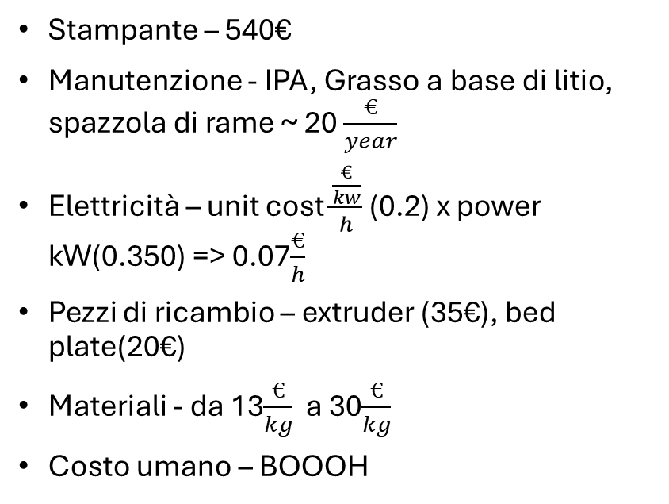

Costi
Stampante – 540€
Manutenzione - IPA, Grasso a base di litio, spazzola di rame ~ 20 $\frac{€}{year}$
Elettricità – unit cost $\frac{\frac{€}{kw}}{h}$ (0.2) x power kW(0.350) => 0.07$\frac{€}{h}$
Pezzi di ricambio – extruder (35€), bed plate(20€)
Materiali - da 13$\frac{€}{kg}$ a 30$\frac{€}{kg}$
Costo umano – BOOOH
Problema: Franchino vuole stampare un fiore finto per la festa della mamma. La stampa richiede 100g di PLA e dura per 1h. Quanto deve sganciare Franco in moneta sonante? 1.3€ + 0.07€ + eventuale qda(o qdr)
Qda = quota di ammortamento ; Qdr = quota di reintegrazione

Slide 27
Fine parte 2

